Slide 1
Proyecto final: Fase 2
Equipo 2
Seminario de arquitectura de computadoras

Slide 2
Fase 2
Esta segunda fase, podremos realizar instrucciones de tipo I como pueden ser la instrucción LW, BEQ, ADDi, ANDI, ORI, SRLI.
En esta nueva fase, para realizar el nuevo modulo, tuvimos que agregar nuevos módulos como:
-Sign-extended: el sign extended lo que hace es trasformar una parte de la instrucción (16-bits) a 32 bits, agregando 0 y 1, dependiendo lo que se necesite
-Shift left: El shift recorre dos espacios los bits es decir si tienes 00010 haces el shift left y te quedaría 01000 se hace esto multiplicando por 4

Slide 3
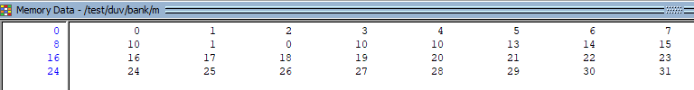
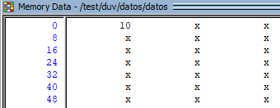
Resultados Fase 2
Al acabar el modulo, probamos si este funcionaba
Aquí los resultados

Slide 4
Código ensamblador
Durante esta semana nos encargamos de hacer el programa en el programa c para para la ejecución del código burbuja, el cual se encarga de revisar cada elemento de una lista, se intercambian si están en el orden equivocado. La lista será revisada hasta que este ordenada.

Slide 5
Reuniones
Sábado 16/05 11:00am
Durante este día se realizo una llamada para dividir y asignar las actividades para la creación de los módulos necesarios para la fase 2. Daniel y Ander se encargarían de la creación de dichos módulos, Cholico y Pacheco harían las conexiones de dichos módulos y la corrección de errores que pudiera haber en los mismos. Daniel y Ander tenían que mandar estos archivos el día lunes a las 11:00 am.
Domingo 17/05 11:00am
En este día se volvió a hacer una llamada para ayudar a nuestros compañeros y ver si todo iba de acuerdo a los tiempos establecidos.
Lunes 18/05 11:00am
Durante esta llamada Daniel y Ander nos mandaron los archivos, además estuvieron encargados de hacer la presentación y el reporte. Cholico y Pacheco se encargaron de hacer la conexiones de dichos archivos y comprobar mediante el txt del maestro que todo estuviese funcionando de manera correcta, esto se hizo resisando los módulos de memoria para verificar que todo se guardara correctamente.

